Slide 1
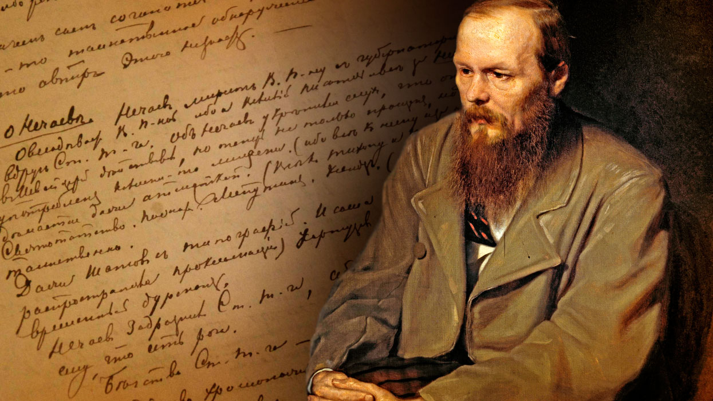
ДОСТОЕВСКИЙ И МИР ВЕЛИКИХ РОМАНОВ
МБУК «ЦБС» г. ГУКОВО
ГОРОДСКАЯ БИБЛИОТЕКА №1
К 200 – летию со дня рождения Ф. М. Достоевского
ВИРТУАЛЬНАЯ ВЫСТАВКА
2021 ГОД

Slide 2
В 2021 году исполняется 200 лет со дня рождения великого русского писателя, публициста и мыслителя Федора Михайловича Достоевского.
Достоевский сегодня – один из самых цитируемых и переводимых русских авторов в мире. Его художественное наследие анализируется литературоведами, изучается современными школьниками и студентами, по произведениям писателя ставят спектакли, снимают кинофильмы.
В преддверии юбилейной даты предлагаем вашему вниманию виртуальную выставку, посвященную творчеству Федора Михайловича Достоевского.

Slide 3
«Бедные люди» - первое оригинальное печатное произведение русского писателя XIX века Фёдора Михайловича Достоевского.
Произведение дает понять то, что не надо опускать руки, как не было сложно. В отношении любви – важно верить и надеяться на половинку, которая ходит где-то рядом. Не совершать зла, при возможности помогать – и будет праздник в глубине души каждого человека.
Достоевский Ф.М. Бедные люди/Ф. М. Достоевский.- М.:Эксмо, 2020.- 608 с.

Slide 4
Степан Трофимович Верховецкий – герой романа Достоевского «Бесы» – очень своеобразная личность. Всю жизнь оставаясь наивным, как ребенок, он, однако, любит играть роль важной персоны в обществе, возвышая самого себя в своем собственном мнении в течение многих лет.
Достоевский Ф.М. Бесы/Ф. М. Достоевский.- М.: Эксмо, 2020.- 704 с.

Slide 5
«Игрок» - роман Фёдора Михайловича Достоевского, впервые опубликованный в 1866 году. В 1863 году Фёдор Достоевский приехал на отдых в Висбаден. Там он за несколько дней проиграл не только все свои деньги, но и наличность своей подруги Полины Сусловой. Чтобы выпутаться из долгов, он заключил контракт с издательством на скорейшее написание нового романа «Игрок».
Достоевский Ф.М. Игрок/Ф. М. Достоевский.- М.:АСТ, 2006.- 240 с.

Slide 6
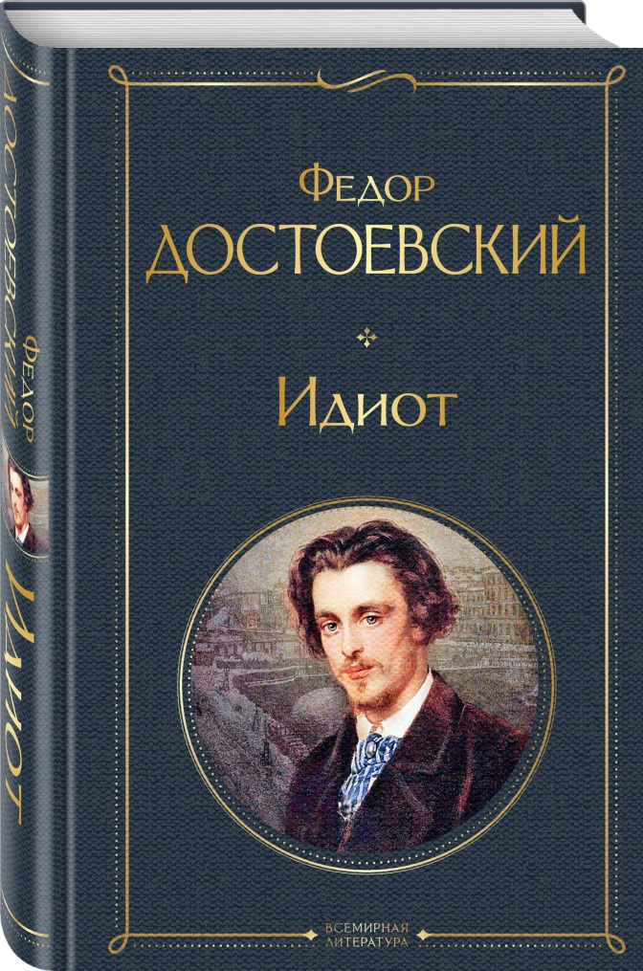
«Идиот» – одного из самых знаменитых романов Ф. М. Достоевского. В произведении содержится множество важных тем и сюжетных линий: от любовной трагедии до размышлений по поводу судьбы всей России. Роман имеет огромное идейно-философское значение и до сих пор пользуется огромной популярностью среди читателей всего мира.
Достоевский Ф.М. Идиот/ Ф. М. Достоевский.- М.:Эксмо, 2020. - 640с.

Slide 7
В романе писатель затрагивает проблему «отцов и детей», рассматривая её через взаимоотношения главного героя, подростка Аркадия Макаровича Долгорукого, со своим отцом Андреем Петровичем Версиловым. С помощью Подростка автор показывает, как сквозь алчность, жажду наживы и разврат формируется личность главного героя.
Достоевский Ф.М. Подросток/Ф. М. Достоевский.- М.: Эксмо, 2020.- 358 с.

Slide 8
«Преступление и наказание» - социально-психологический и социально-философский роман Фёдора Михайловича Достоевского. Главный герой пытается выбраться из будничной нищеты и совершает ужасное убийство. Самоутверждение личности, стремление к власти, право на эгоизм – такие были умонастроения в тот период, эта книга повествует о истории падения и воскрешения человеческой души, истории освобождения от кругов ада и торжества добра, правды и любви.
Достоевский Ф.М. Преступление и наказание/Ф. М. Достоевский.- М.: Эксмо, 2020.- 672 с.

Slide 9
Роман «Униженные и оскорбленные» Достоевского был написан в 1861 году, сразу после возвращения писателя из ссылки. Свое первое большое произведение, в центре которого – судьбы несчастных и обездоленных людей, Федор Михайлович посвятил младшему брату Михаилу.
Достоевский Ф.М. Униженные и оскорблённые/Ф. М. Достоевский.- М.:Эксмо, 2021.- 448с.

